Slide 1

Licenciatura em engenharia informática
1º Trabalho – Dashboards Dinâmicos - para a tomada de decisões
■ Unidade Curricular: Aprendizagem Organizacional
N.º 16921 - Nelson Rodrigues
N.º 16932 – Helder Ferreira
■ Orientação: Prof. Doutor Jorge Ribeiro
Instituto Politécnico de Viana do Castelo
Escola Superior de Tecnologia e Gestão
www.ipvc.pt
Ano Lectivo: 2016/2017

Slide 2
Licenciatura em Engenharia Informática – Unidade Curricular: Projecto III
■ Índice
Aprendizagem Organizacional
Introdução e objetivos
@2016/2017 – Nelson Rodrigues e Helder Ferreira – Dashboards Dinamicos
- 2 -

Slide 3
Licenciatura em Engenharia Informática – Unidade Curricular: AO
■ Introdução e Objetivo
Aprendizagem Organizacional
Hoje em dia é muito importante saber o rumo dos nossos negócios de modo a tomar decisões sobre os mesmo, para isso é preciso arranjar uma forma de saber o seu comportamento. Este trabalho destina-se a isso, portanto, a partir do levantamento dos dados do cliente são criados gráficos que ajudam o agente de decisões a tomar medidas.
@2016/2017 – Nelson Rodrigues e Helder Ferreira – Dashboards Dinamicos
- 3 -

Slide 4
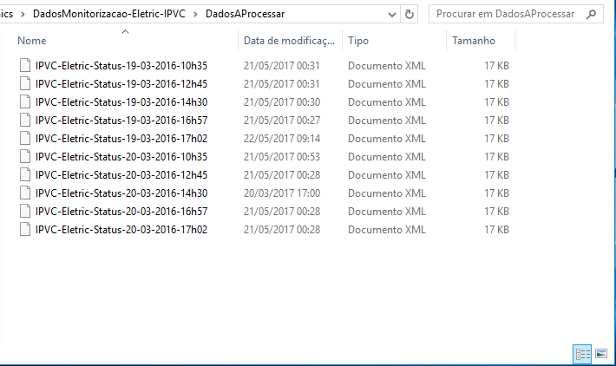
Licenciatura em Engenharia Informática – Unidade Curricular: Projecto III
■ Dados do Utilizador
Aprendizagem Organizacional
Os dados do utilizador estão no formato de XML, como se apresenta na seguinte imagem.
@2016/2017 – Nelson Rodrigues e Helder Ferreira – Dashboards Dinamicos
- 4 -

Slide 5
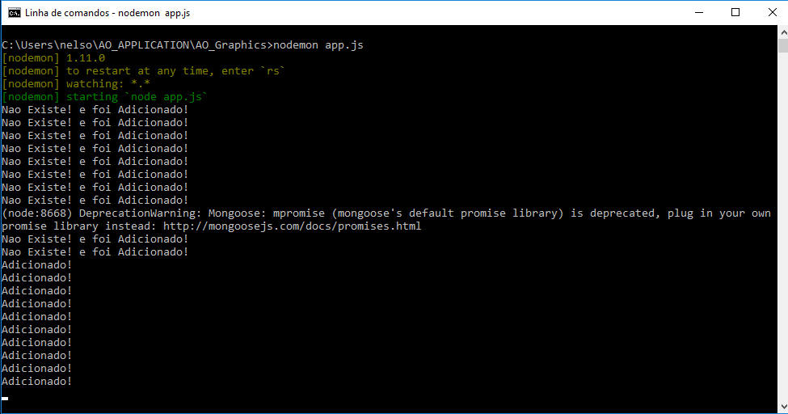
Licenciatura em Engenharia Informática – Unidade Curricular: Projecto III
■ Inserção na Base de dados
Aprendizagem Organizacional
De seguida é feito o seu carregamento para a base de dados, em MongoDB neste caso. Pode ver-se pelos logs que os ficheiros ainda não existiam, por isso foram adicionados.
@2016/2017 – Nelson Rodrigues e Helder Ferreira – Dashboards Dinamicos
- 5 -

Slide 6
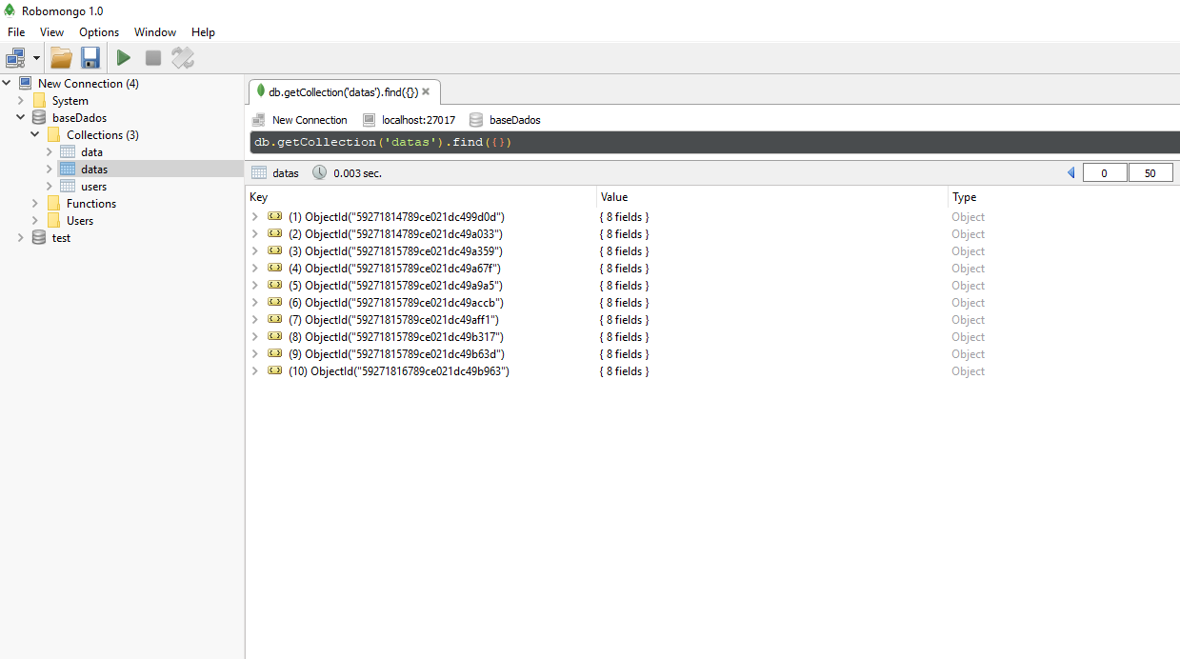
Licenciatura em Engenharia Informática – Unidade Curricular: Projecto III
■ Objetos na Base de Dados
Aprendizagem Organizacional
Em baixo podem ser observados os objetos criados, na base de dados.
@2016/2017 – Nelson Rodrigues e Helder Ferreira – Dashboards Dinamicos
- 6 -

Slide 7
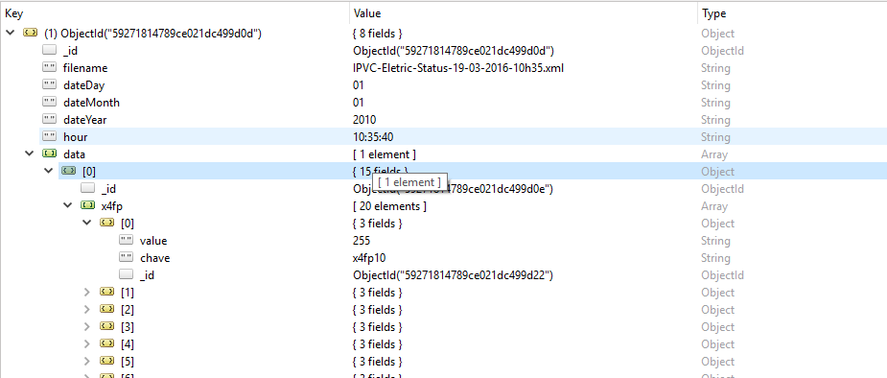
Licenciatura em Engenharia Informática – Unidade Curricular: Projecto III
■ Objeto específico
Aprendizagem Organizacional
Cada ficheiro XML, tem um formato próprio em JSON, como se pode ver a seguir, de forma a ser fácil o seu tratamento em javascript.
@2016/2017 – Nelson Rodrigues e Helder Ferreira – Dashboards Dinamicos
- 7 -

Slide 8
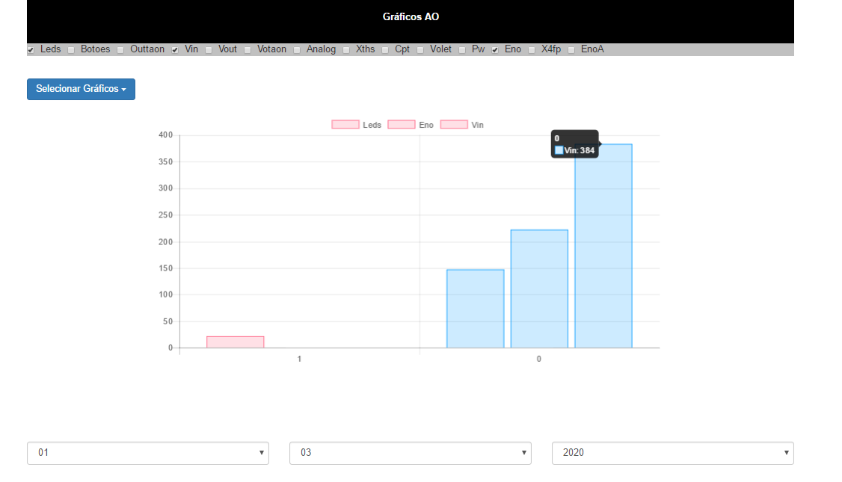
Licenciatura em Engenharia Informática – Unidade Curricular: Projecto III
■ Gráficos
Aprendizagem Organizacional
Nesta imagem é possível visualizar o primeiro gráfico. É definida uma data, selecionado um gráfico, e em cima pode-se selecionar o numero de data sources que se pretender.
@2016/2017 – Nelson Rodrigues e Helder Ferreira – Dashboards Dinamicos
- 8 -

Slide 9
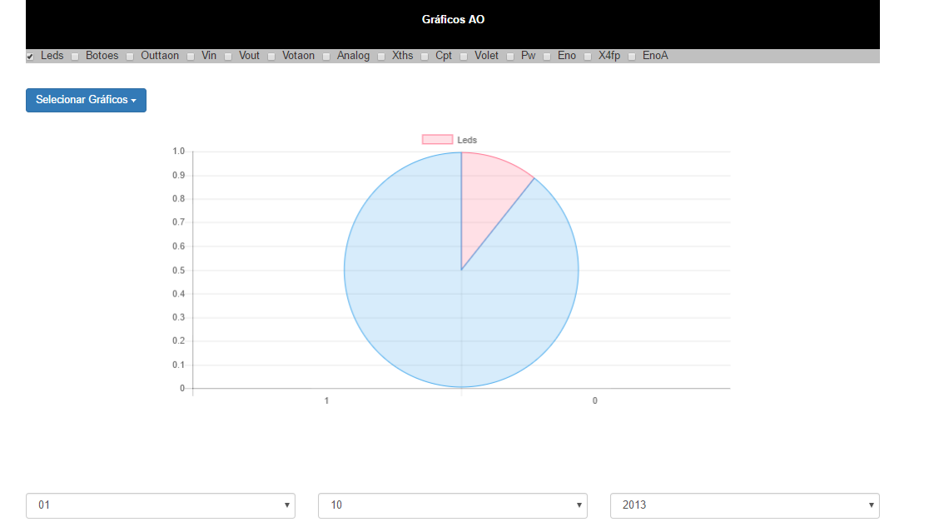
Licenciatura em Engenharia Informática – Unidade Curricular: Projecto III
■ Gráficos
Aprendizagem Organizacional
Mais um exemplo de um gráfico.
@2016/2017 – Nelson Rodrigues e Helder Ferreira – Dashboards Dinamicos
- 9 -

Slide 10
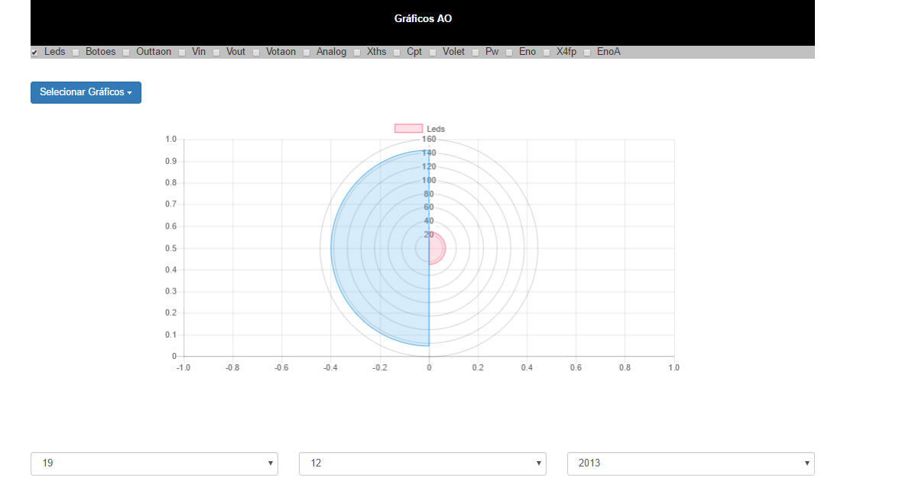
Licenciatura em Engenharia Informática – Unidade Curricular: Projecto III
■ Gráficos
Aprendizagem Organizacional
@2016/2017 – Nelson Rodrigues e Helder Ferreira – Dashboards Dinamicos
- 10 -

Slide 11
Licenciatura em Engenharia Informática – Unidade Curricular: Projecto III
■ Conclusão
Aprendizagem Organizacional
Desta forma é possível retirar informação de cada ficheiro XML mais facilmente, tendo uma melhor noção do que se está a visualizar. É muito mais fácil tirar conclusões do dados a partir de gráficos do que propriamente a partir dos números que estão em cada ficheiro.
@2016/2017 – Nelson Rodrigues e Helder Ferreira – Dashboards Dinamicos
- 11 -

